Slide 1
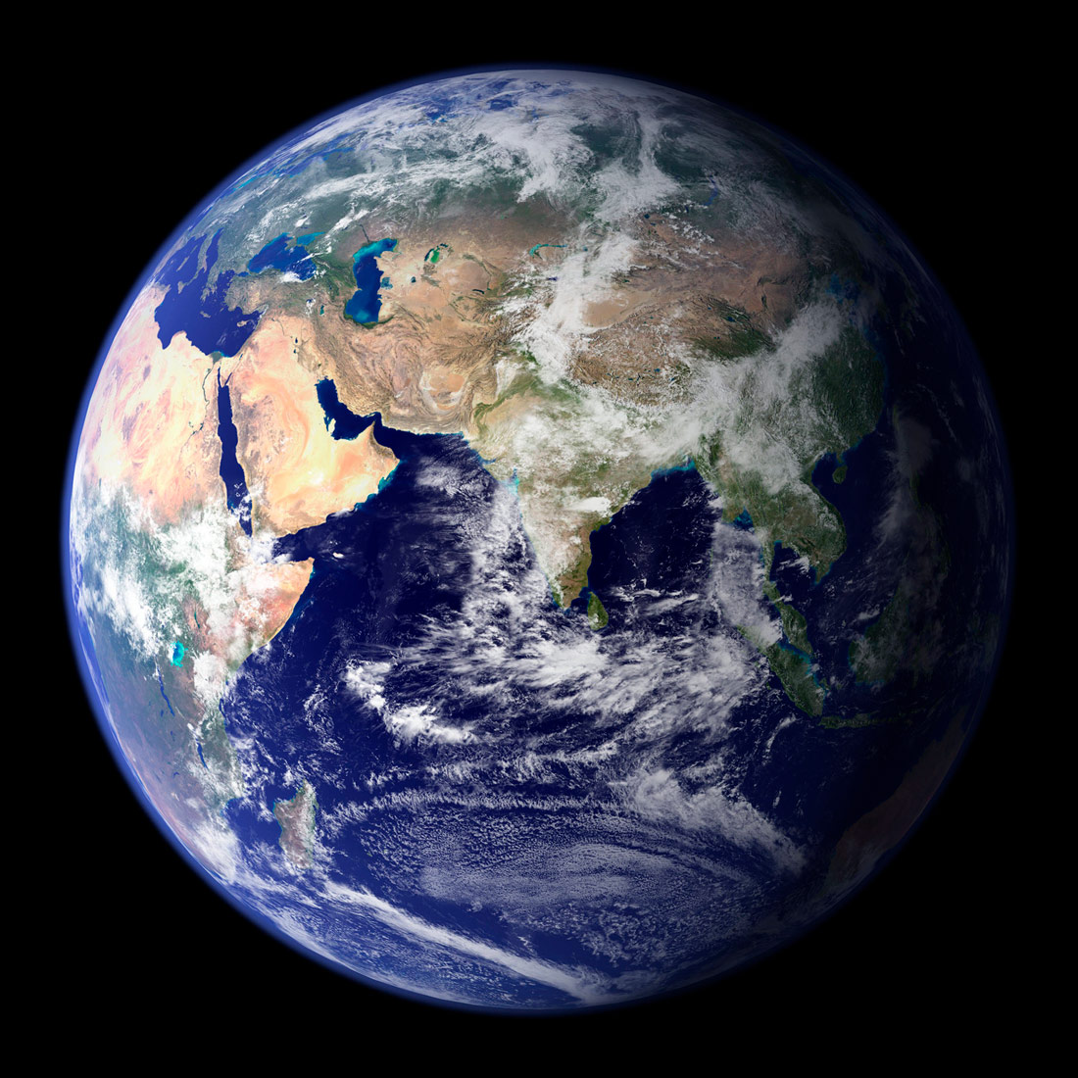
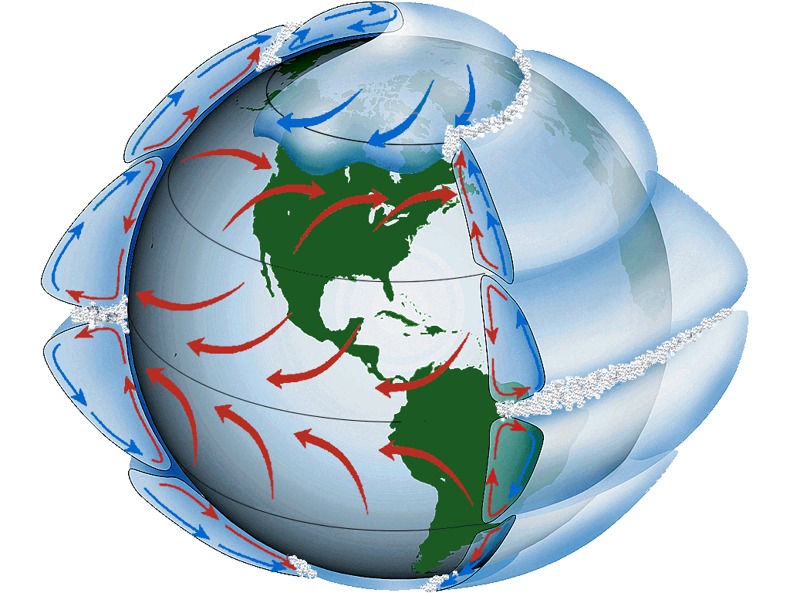
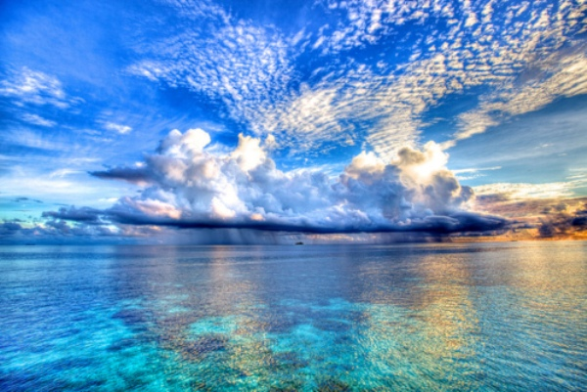
ПОНАВЉАЊЕ:

Slide 2
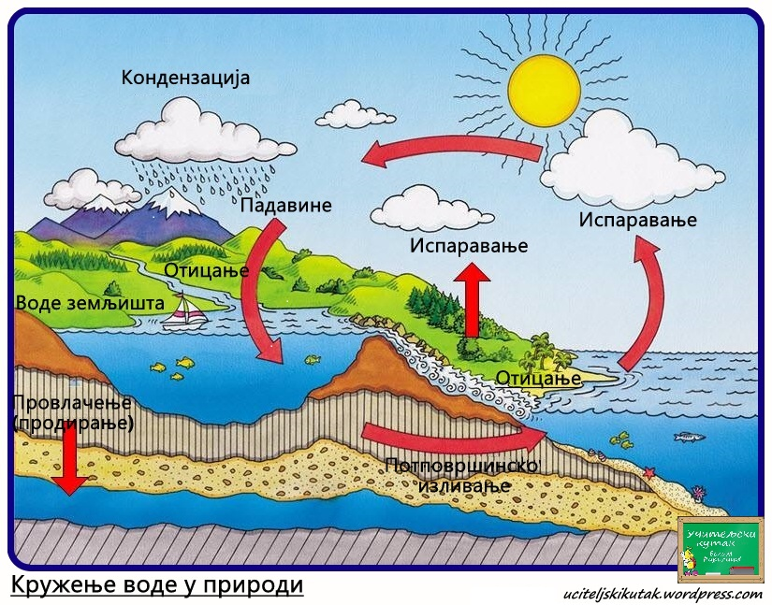
Од понуђених слова састави задани појам:
Ф Р Е Р Х
А О С Д И
ХИДРОСФЕРА

Slide 3
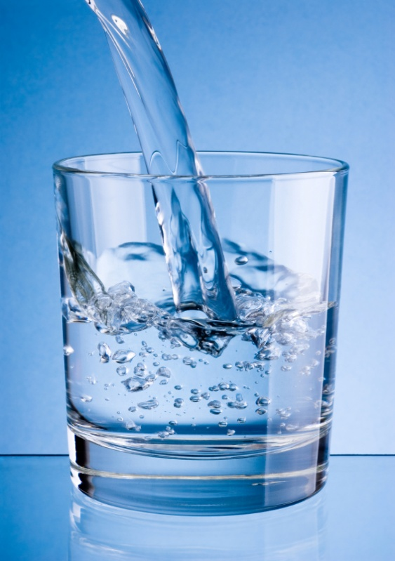
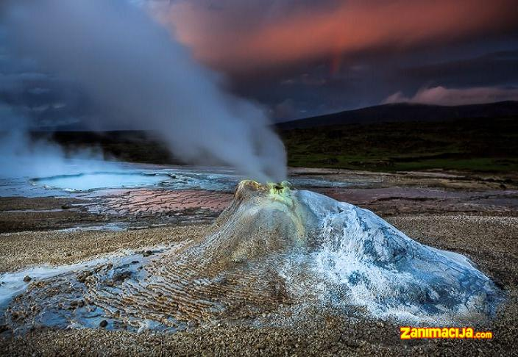
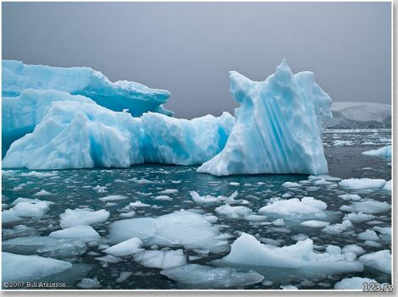
У која три агрегатна стања можемo пронаћи воду на Земљи?
ТЕЧНО ЧВРСТО ГАСОВИТО

Slide 4
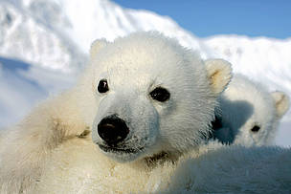
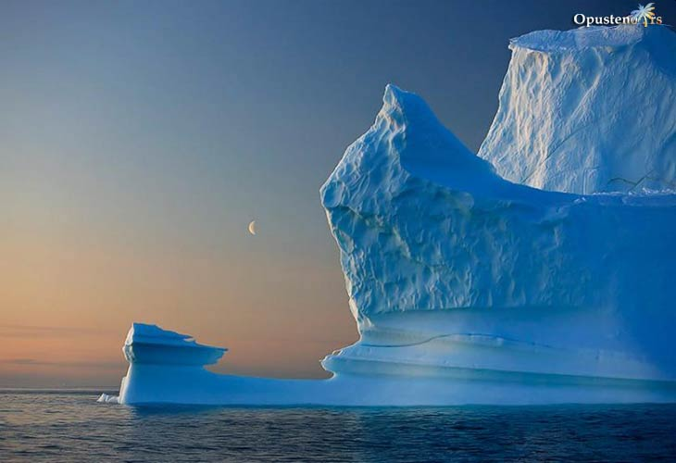
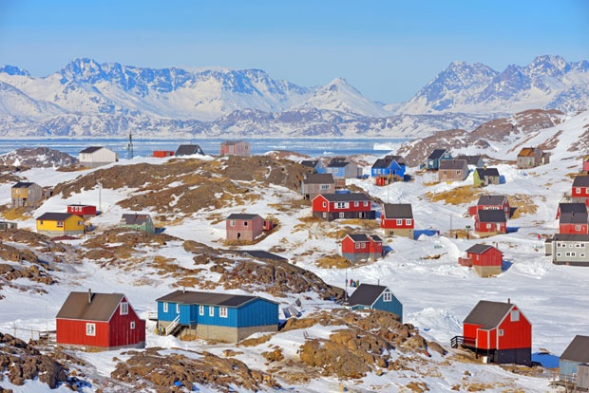
Kako се зове највеће острво на свијету?
ГРЕНДЛАНД

Slide 5
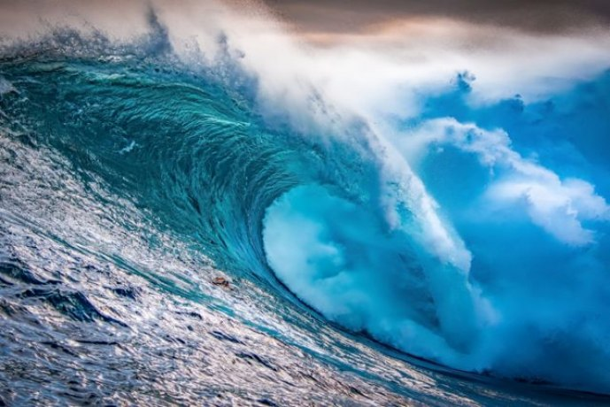
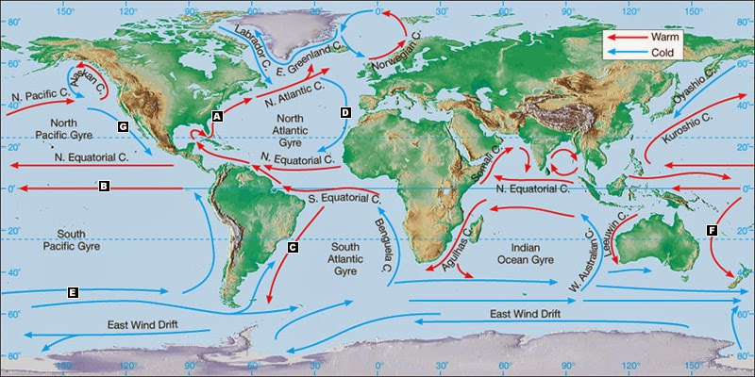
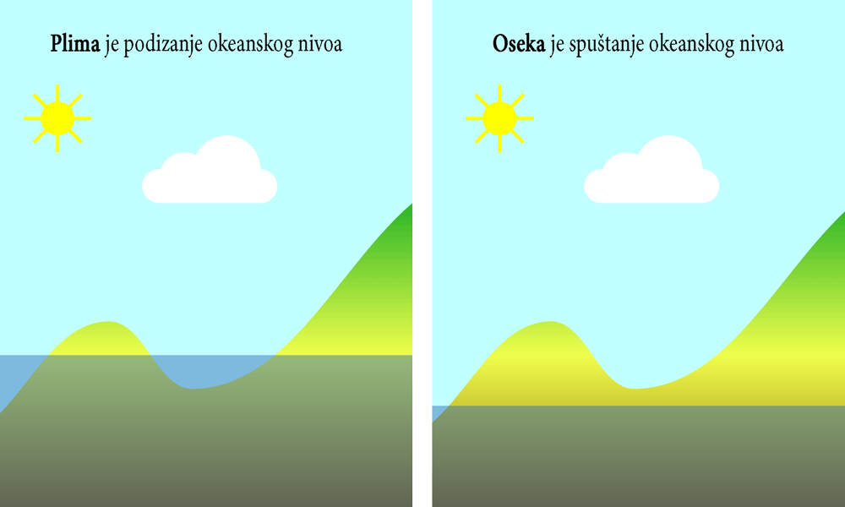
Облици кретања морске воде су:
ТАЛАСИ МОРСКЕ СТРУЈЕ ПЛИМА И ОСЕКА

Slide 6
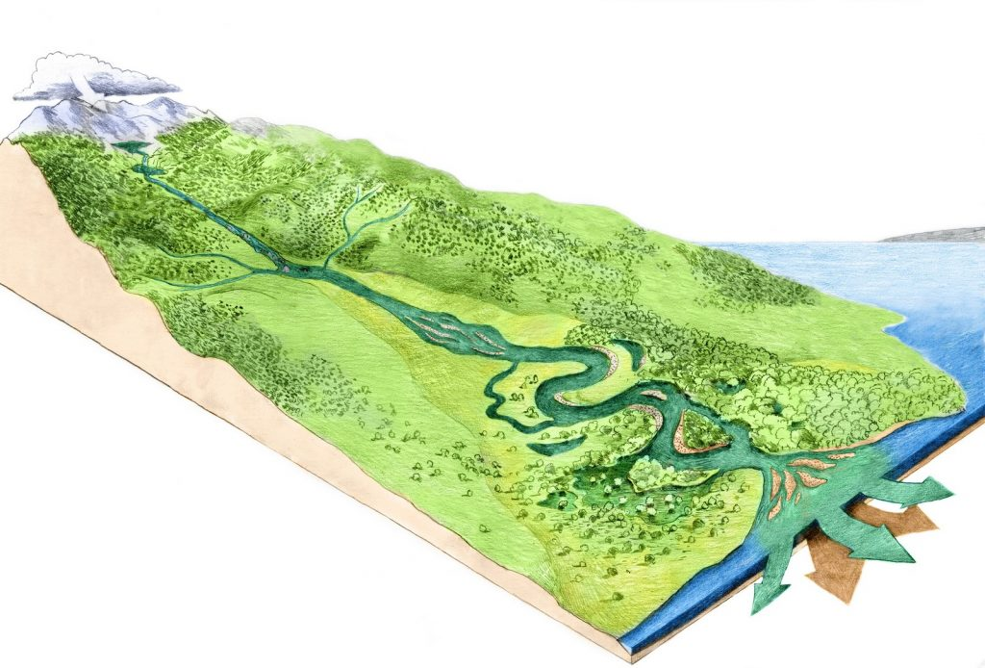
Који су основни елементи ријеке?
ИЗВОР
ПРИТОКА
СПАЈАЊЕ ДВА ТОКА
АДА
МЕАНДАР
МРТВАЈА
РИЈЕЧНО КОРИТО
ЕСТУАР
УШЋЕ
ДЕЛТА

Slide 7
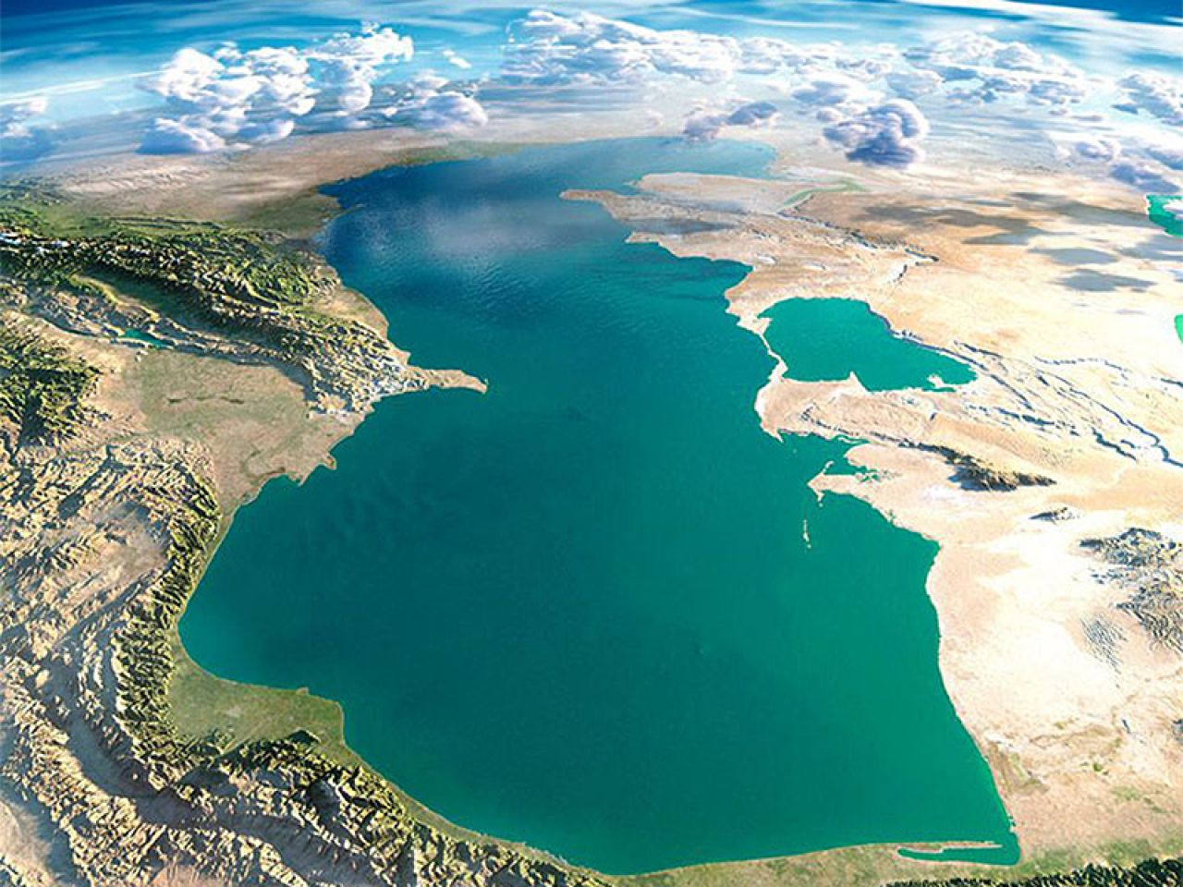
Удубљења у копну испуњена водом зову се
ЈЕЗЕРА,
а највеће је
КАСПИЈСКО ЈЕЗЕРО.

Slide 8
Проблем несташице воде и заштита од загађења.
На нашој планети Земљи има више воде него копна, 2/3 Земљине површине заузима вода, а остало је копно.
Велики број свјетског становништва оскудијева у чистој води.
Човјек би требало да користи само чисту и хемијски и бактериолошки исправну воду.

Slide 9
Брз и модеран начин живота, константан пораст броја становника,смањена свијест о загађењу планете Земље условљава све мање чисте и питке воде.
Према неким научницима у наредних 20 година резерве питке воде ће се смањити за 30%.

Slide 10
Вјеровали или не
Један Европљанин дневно потроши од 200 до 400 l воде, а Африканац само 2 l.
Вода је незамјењив елемент људског живота.
Човјек без воде може да преживи тек неколико дана.
За водоснабдијевање људи користе највише:
- подземну,
- површинску и
- десалинизирану морску воду.

Slide 11
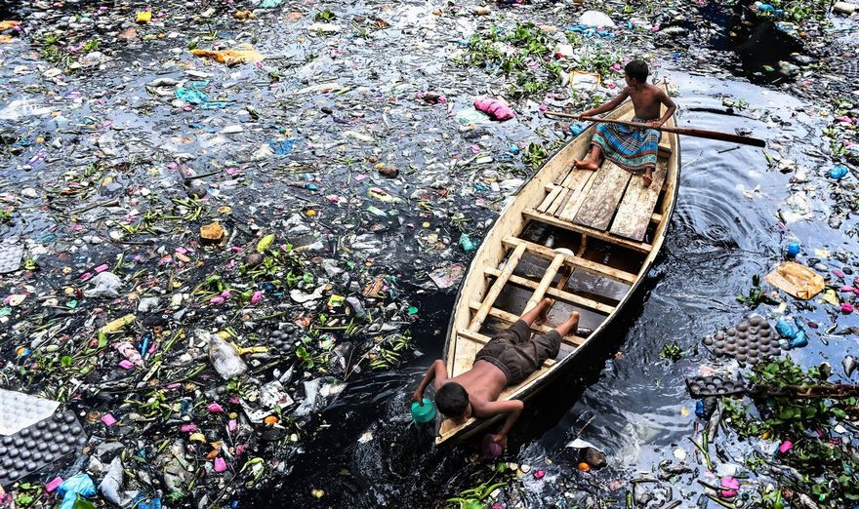
Због количине воде наша планета се са правом назива “Плава планета”.
Несавјесним понашањем групе или појединаца према Земљи уништавамо флору и фауну, али угрожавамо и сопствене животе.

Slide 12
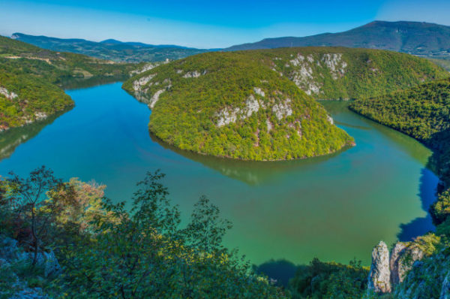
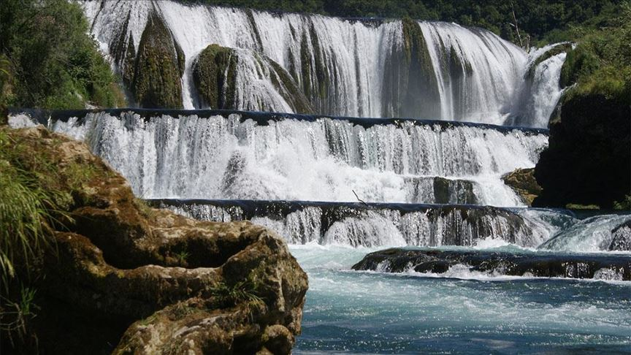
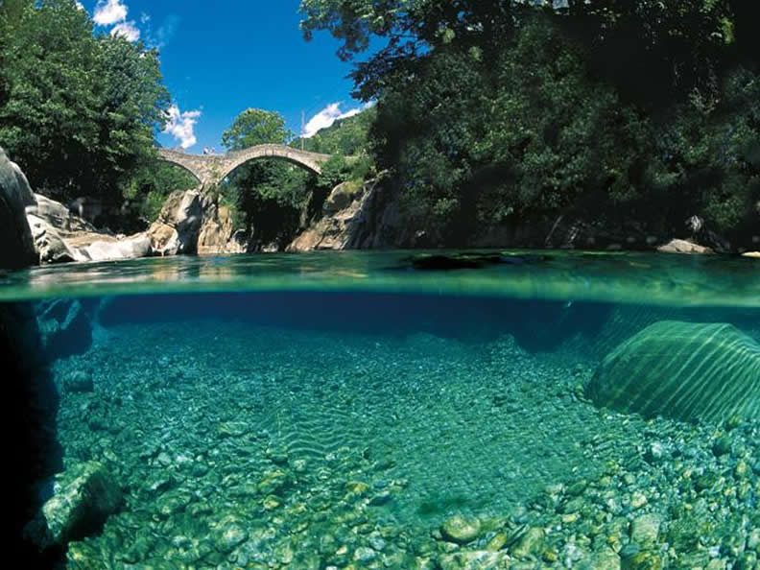
Чувајмо планету Земљу, њу смо само посудили од будућих генерација. Ако будемо добри према њој, добро ће нам се и вратити.

Slide 13
Задатак за самостални рад:
ИСТРАЖИТЕ И ЗАПИШИТЕ У СВЕСКЕ ПРОБЛЕМЕ О НЕСТАШИЦИ И ЗАШТИТИ ВОДЕ ОД ЗАГАЂЕЊА.

